Slide 1
برنامه سازی پیشرفته (برنامه نویسی شیءگرا:pygame)
صادق اسکندری - دانشکده علوم ریاضی، گروه علوم کامپیوتر
eskandari@guilan.ac.ir

Slide 2
pygame
Setup
ایجاد یک پنجره و بارگذاری برخی محتویات
چرخه بازی در pygame
Handle Events
در صورت بروز یک رخداد (مانند کلیک بر روی یک شیء، بستن پنجره و ...) به آن رسیدگی می شود.
Update Elements
اعمال تغییرات مورد نیاز بر روی عناصر بازی
Draw Surface
exit
رسم عناصر بازی در پس زمینه
Show Surface
نمایش عناصر بازی
Close Down Game
اتمام بازی

Slide 3
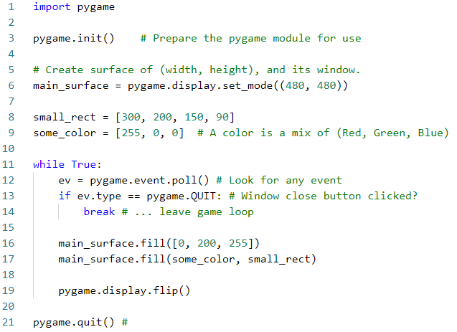
pygame
Setup
Event Handling
Game Loop
Draw Surface
Show Surface
Close Down

Slide 4
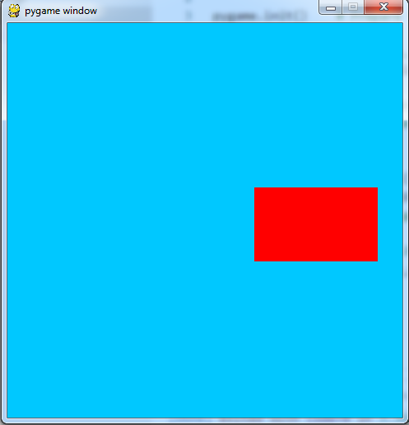






pygame
$$x$$
$$(0,0)$$
$$(300,200)$$
$$150 pixel$$
$$90 pixel$$
$$y$$

Slide 5
pygame
افزودن عکس به صفحه بازی
ball = pygame.image.load("ball.png")
ball = pygame.transform.scale(ball,(50,50))
main_surface.blit(ball, (100, 120))
خواندن فایل عکس (این عکس در کنار فایل اصلی برنامه قرار دارد.
اعمال تغییرات مختلف بر روی عکس خوانده شده
افزودن عکس خوانده شده به مختصات خاصی از پنجره برنامه
افزودن متن به صفحه بازی
my_font = pygame.font.SysFont('Courier', 16)
the_text = my_font.render(‘Hello World’, True, (0,0,0))
main_surface.blit(the_text, (10, 10))
تعریف یک فونت
ایجاد متن با استفاده از فونت ایجاد شده
افزودن متن ایجاد شده به مختصات خاصی از پنجره برنامه

Slide 6
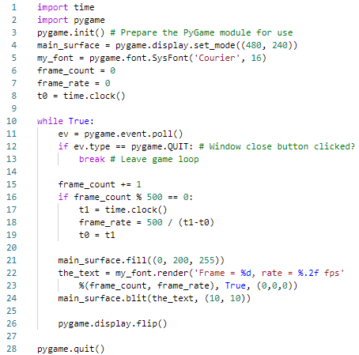
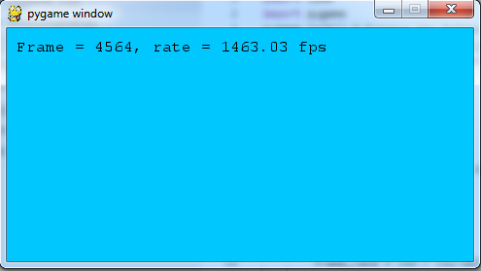
pygame
مثال: محاسبه سرعت بروزرسانی صفحه توسط pygame در کامپیوتر شما

Slide 7
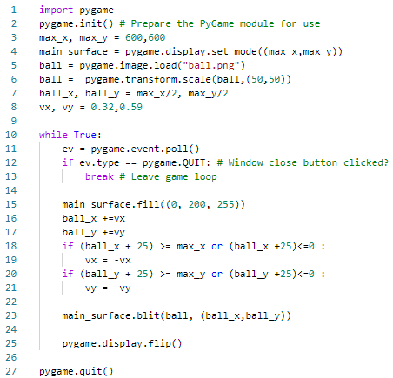
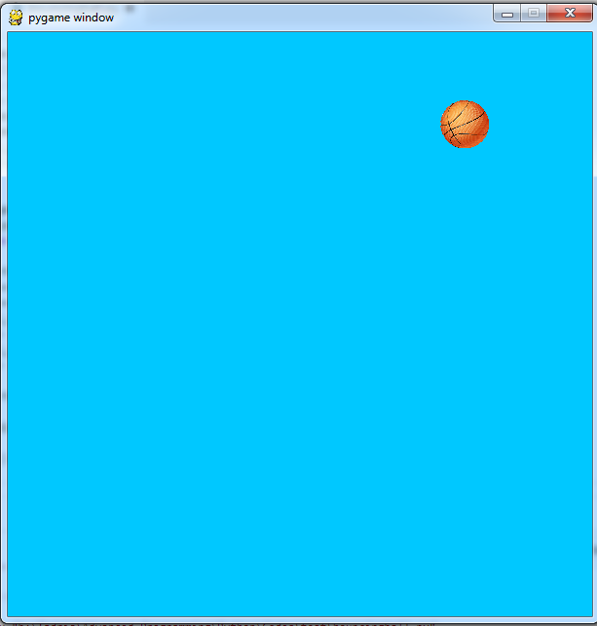
pygame
مثال: توپ رقصان

Slide 8
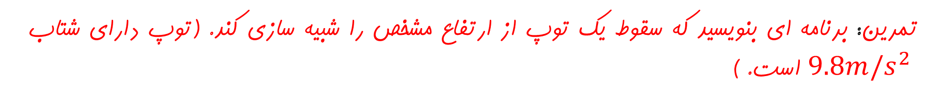
تمرین
تمرین: برنامه ای بنویسید که سقوط یک توپ از ارتفاع مشخص را شبیه سازی کند. (توپ دارای شتاب $9.8m/s^{2}$ است. )
تمرین: برنامه ای بنویسید که حرکت 5 توپ با اندازه های مختلف را در صفحه (با سرعت ثابت) شبیه سازی کند. در صورتی که توپ ها به هم برخورد کنند، مسیر حرکت همدیگر را تغییر می دهند.
تمرین: برنامه ای بنویسید که مسیر حرکت یک توپ که با زاویه 45 درجه به سمت بالا پرتاب می شود را شبیه سازی کند.

Slide 9
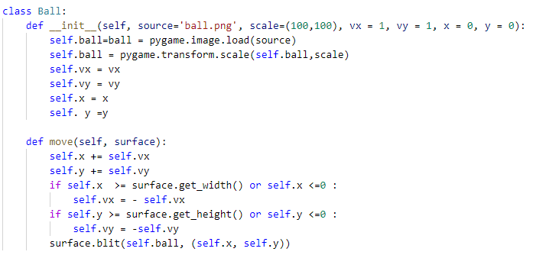
pygame
مثال: توپ رقصان (ایجاد یک کلاس توپ)
نوع داده: Ball
x , y: موقعیت
vx,vy: سرعت
ball: تصویر توپ
صفات
رفتارها
move(surface ): جابجایی و نمایش این توپ بر روی صفحه

Slide 10
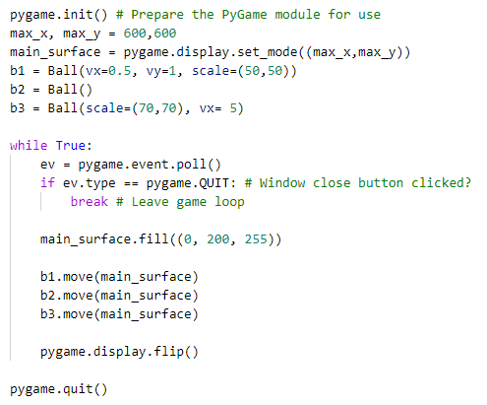
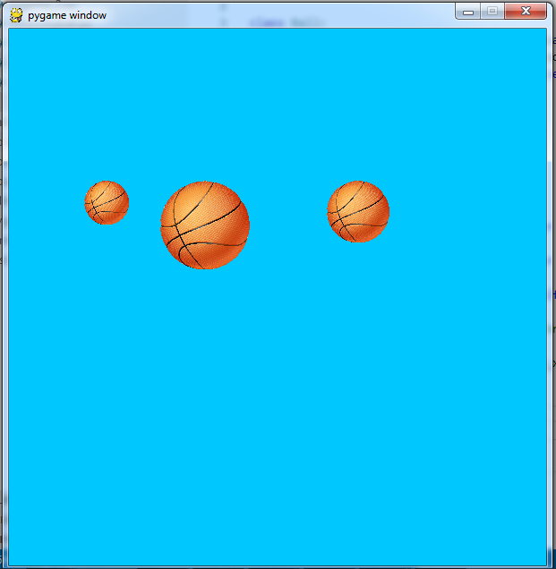
pygame
مثال: توپ رقصان (ایجاد یک کلاس توپ)

Slide 11
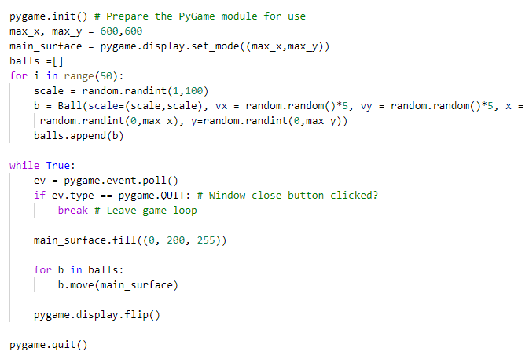
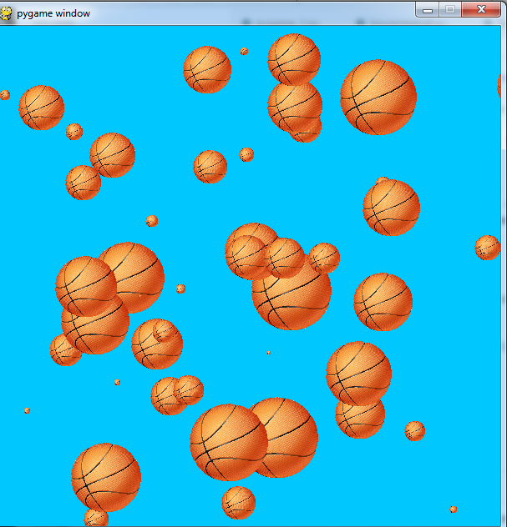
pygame
مثال: توپ رقصان (ایجاد یک کلاس توپ)

Slide 12
تمرین
تمرین: کلاس توپ ها را به گونه ای تغییر تغییر دهید که زمانی که توپ ها به یکدیگر برخورد میکنند، مسیر خود را تغییر دهند.
تمرین: کلاس توپ ها را به گونه ای تغییر تغییر دهید که زمانی که توپ ها به یکدیگر برخورد میکنند، توپ کوچکتر منفجر می شود.
تمرین: کلاس توپ ها را به گونه ای تغییر دهید که زمانی که توپ ها به یکدیگر برخورد می کنند، توپ بزرگتر توپ کوچکتر را بلعیده و بزرگتر می شود.

Slide 13
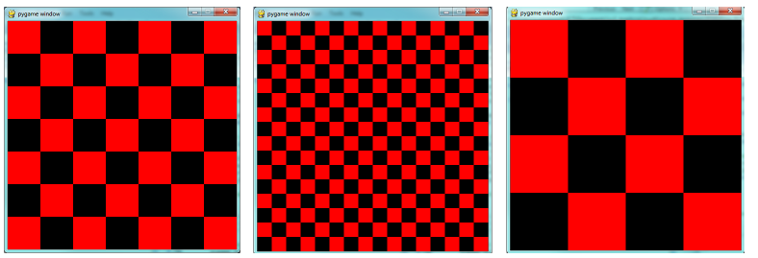
تمرین
تمرین: برنامه ای بنویسید که صفحه شطرنج با ابعاد مختلف را ایجاد کند.
تمرین: برنامه ای بنویسید که صفحه شطرنج معمولی را ایجاد کرده و مهره های شطرنج را بر روی آن بچیند.

Slide 14
pygame
رخدادها
یک رخداد، دستوری است که از جانب کاربر یا سیستم به برنامه در حال اجرا ارسال می شود.
تابحال فقط رخداد Exit را مورد استفاده قرار دادیم ولی رخدادهای بسیار زیادی قابل دریافت توسط pygame است. مانند کلیک، حرکت ماوس، فشردن یک کلید، رها کردن یک کلید و ...
هر رخداد در pygame، یک شیء از نوع event است که حاوی یک نام و یک دیکشنری است.
این دیکشنری، اطلاعات اضافی درباره رخداد را در خود دارد.
در صورتی که رخدادی دریافت نشده باشد، نام رخداد برابر NOEVENT و دیکشنری آن تهی خواهد بود.

Slide 15
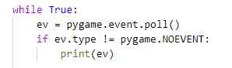
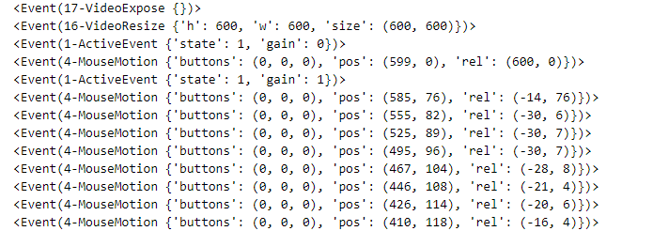
pygame
مثال: با استفاده از دستور زیر می توان رخدادهای مختلفی را که در جریان اجرای برنامه رخ می دهند، نمایش داد:

Slide 16
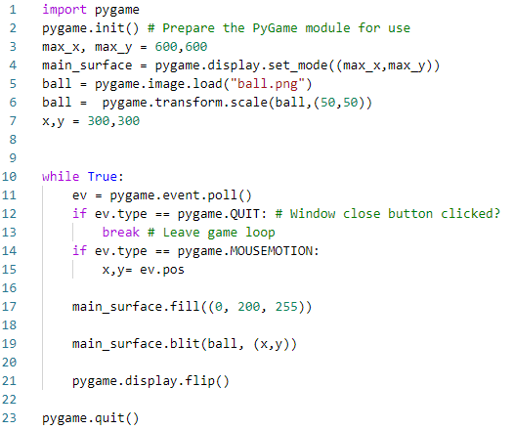
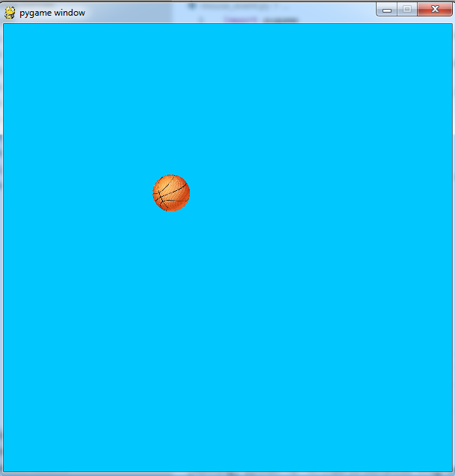
pygame
مثال: استفاده از اطلاعات حرکتی ماوس

Slide 17
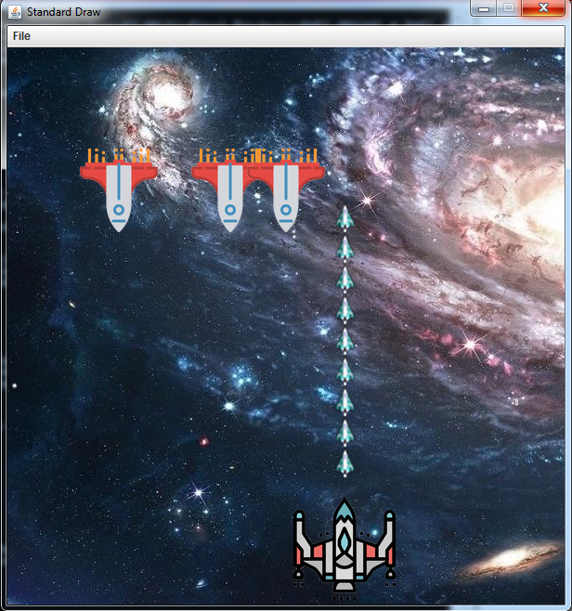
تمرین
تمرین: بازی جنگ ستارگان را بنویسید.
سعی کنید برای هر نوع موجودیتی (سفینه، دشمنان مختلف، گلوله و ...) یک کلاس طراحی کنید.

